Slide 1
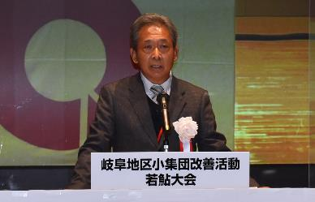
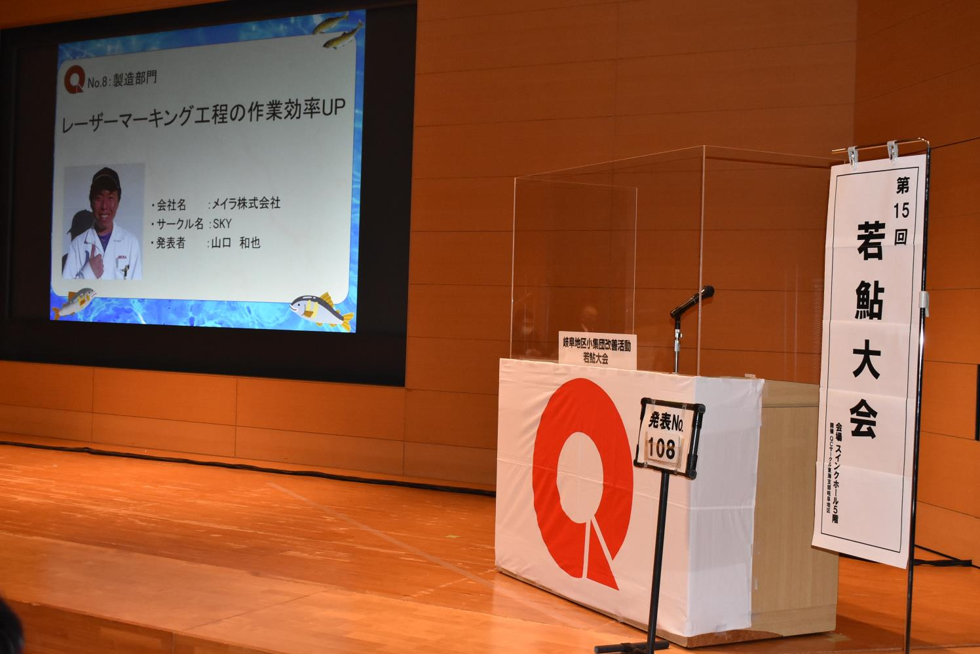
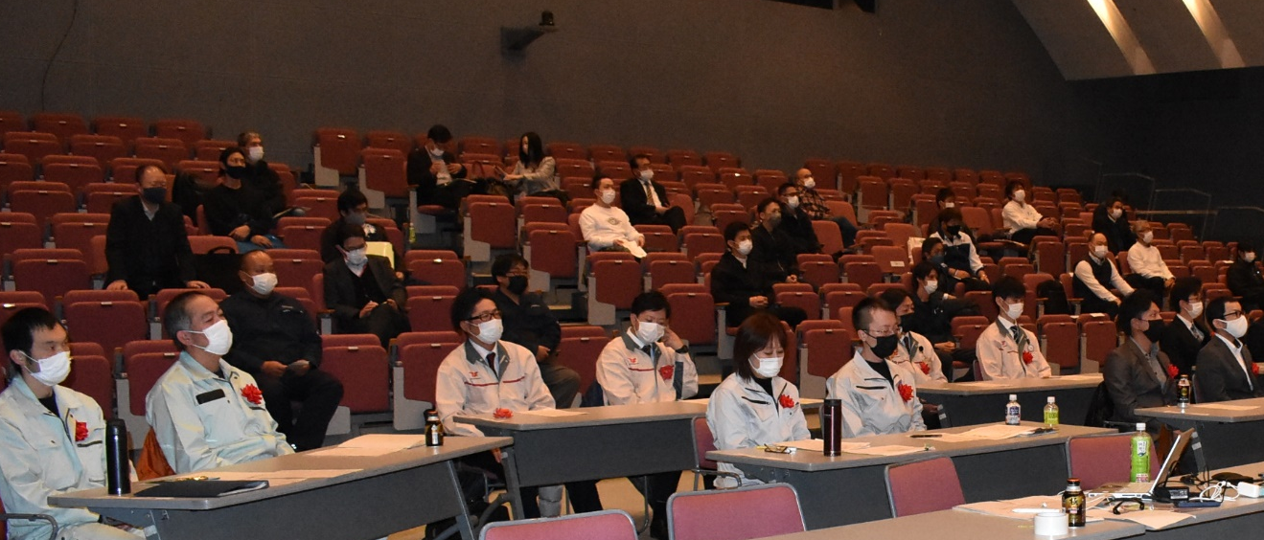
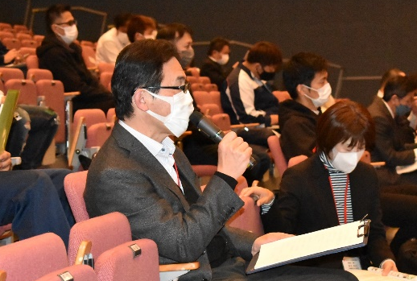
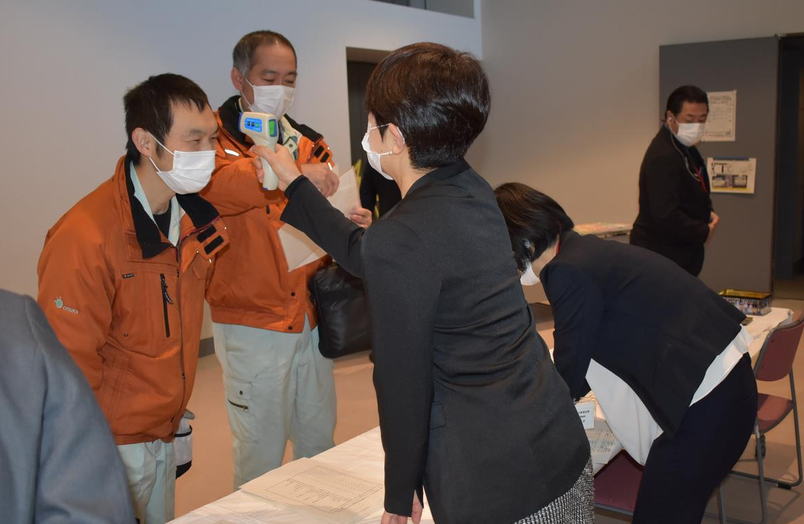
第6335回QCサークル大会
第15回岐阜地区小集団改善活動
若鮎大会 行事結果報告
大会テーマ：いつもイキイキ いつもワクワク 全員参加のQCサークル
主催：QCサークル大会東海支部岐阜地区
後援：岐阜県、岐阜県商工会議所
2021年12月15日（水）大垣市情報工房

Slide 2
【大会プログラム】

Slide 3
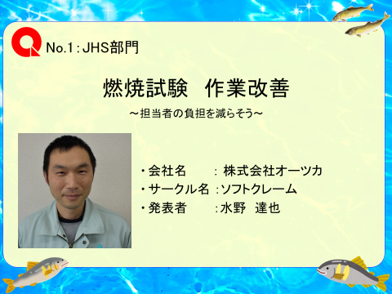
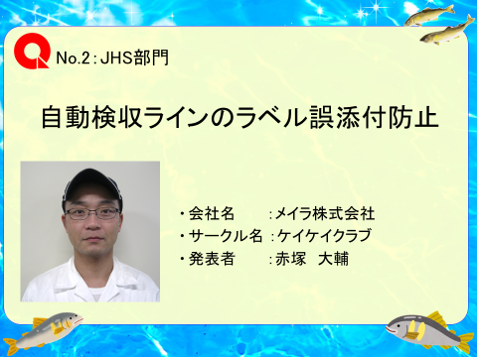
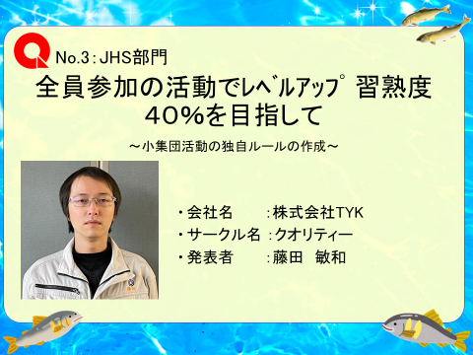
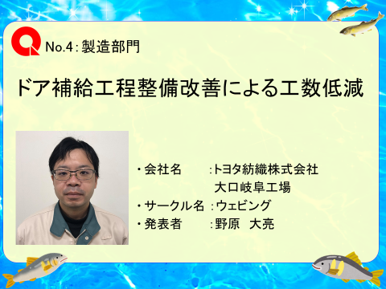
【改善事例発表】

Slide 4
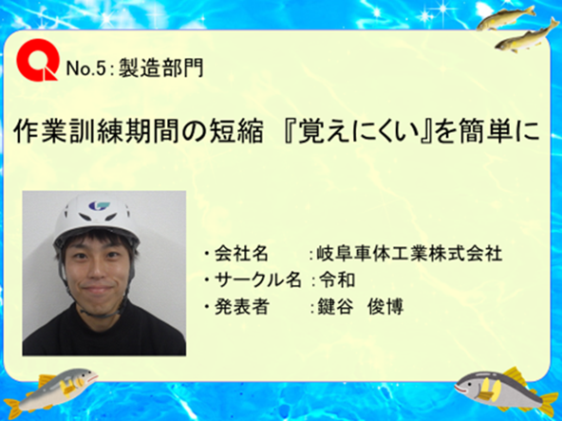
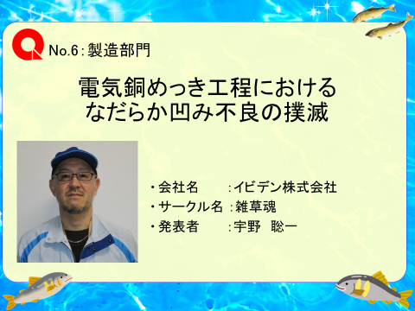
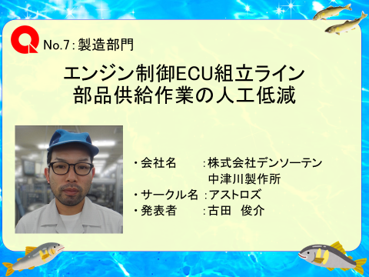
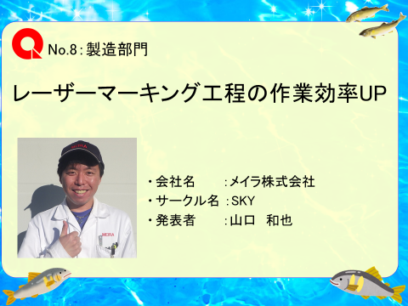

Slide 5
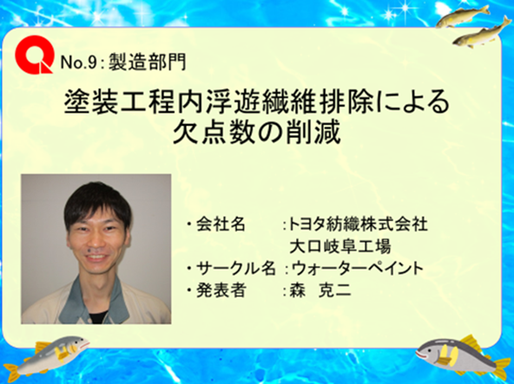
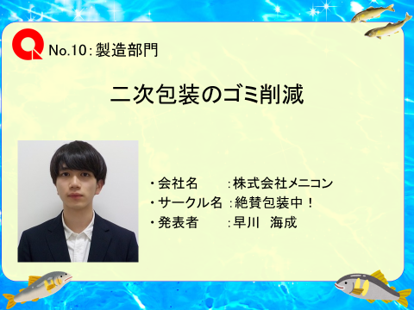
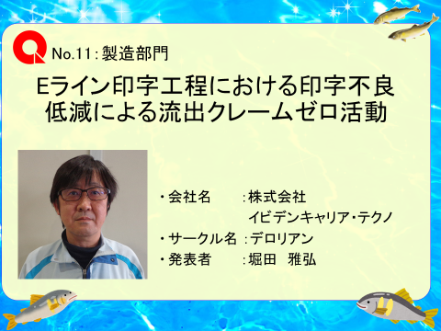
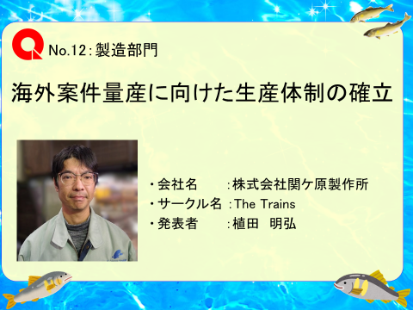

Slide 6
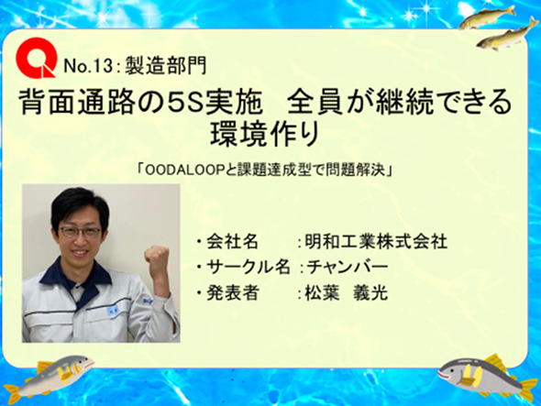

Slide 7




【審査結果】
県知事賞
金賞
銀賞
銅賞
No. |  | 発表テーマ | 会社名 | サークル名 | 結果
JHS 部門 | 1 | 燃焼試験後の作業改善 ~担当者の負担を減らそう~ | 株式会社オーツカ | ソフトクレーム
 | 2 | 自動検収ラインのラベル誤添付防止 | メイラ株式会社 | ケイケイクラブ
 | 3 | 全員参加の活動でレベルアップ 習熟度40％を目指して ~小集団活動の独自ルールの作成~ | 株式会社TYK | クオリティー
製 造 部 門 | 4 | ドア補給工程整備改善による工数の低減 ~受け治具段取り仕掛け替え改善~ | トヨタ紡織株式会社 大口岐阜工場 | ウェビング
 | 5 | 作業訓練期間の短縮 『覚えにくい』を簡単に | 岐阜車体工業 株式会社 | 令和
 | 6 | 電気銅めっき工程におけるなだらか凹み不良の撲滅 | イビデン株式会社 | 雑草魂
 | 7 | エンジン制御ECU組立ライン部品供給作業の人工低減 みんなが発言しやすい職場づくり | 株式会社デンソーテン 中津川製作所 | アストロズ
 | 8 | レーザーマーキング工程の作業効率UP | メイラ株式会社 | SKY
 | 9 | 塗装工程内浮遊繊維排除による欠点数の削減 | トヨタ紡織株式会社 大口岐阜工場 | ウォーターペイント
 | 10 | 二次包装のゴミ削減 | 株式会社メニコン | 絶賛包装中！
 | 11 | Eライン印字工程における印字不良低減 ～メンバーの能力向上で現場力のレベルアップ～ | イビデンキャリア・テクノ 株式会社 | デロリアン
 | 12 | 海外案件量産に向けた生産体制の確立 | 株式会社 関ケ原製作所 | The Trains
 | 13 | 背面通路の５S実施 全員が継続出来る環境作り 「OODA LOOPと課題達成型で問題解決」 | 明和工業株式会社 | チャンバー
金賞
銀賞
銅賞
銅賞
金賞
県知事賞
銀賞
銅賞
銅賞
銅賞
銀賞
銅賞
銅賞

Slide 8
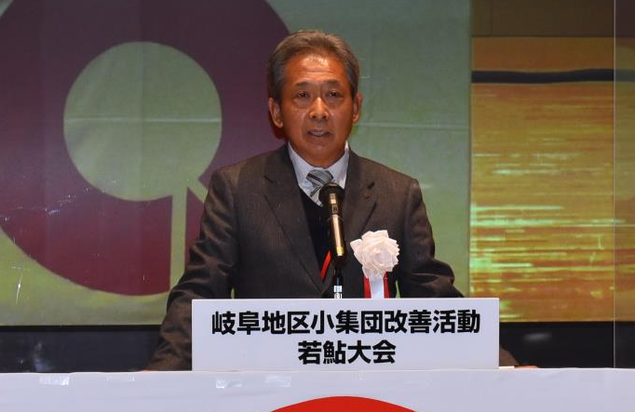
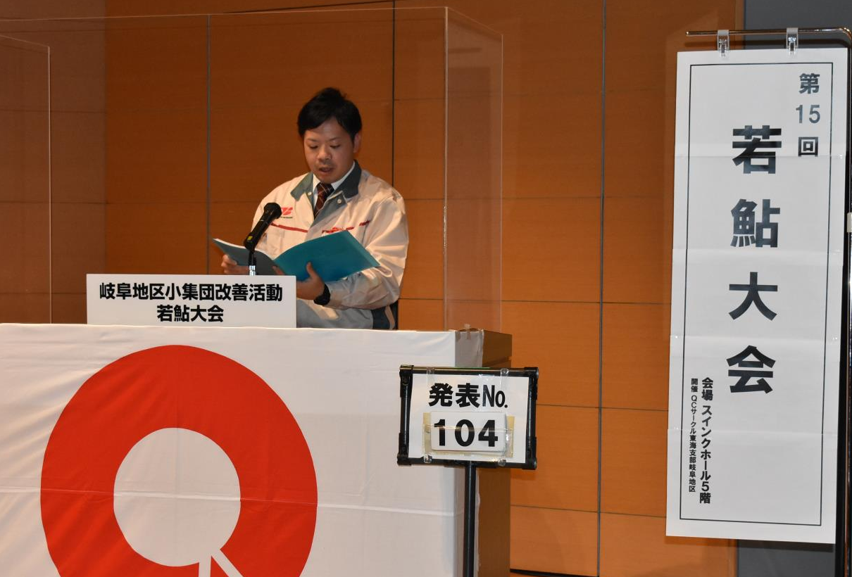
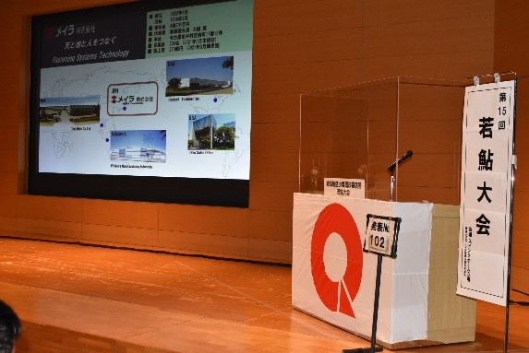
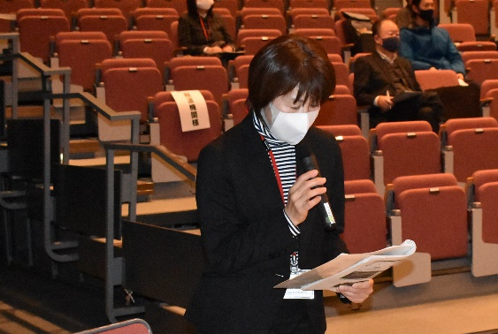
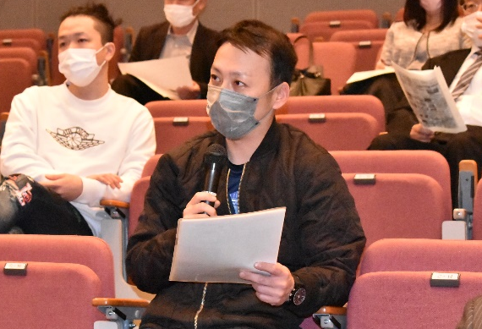
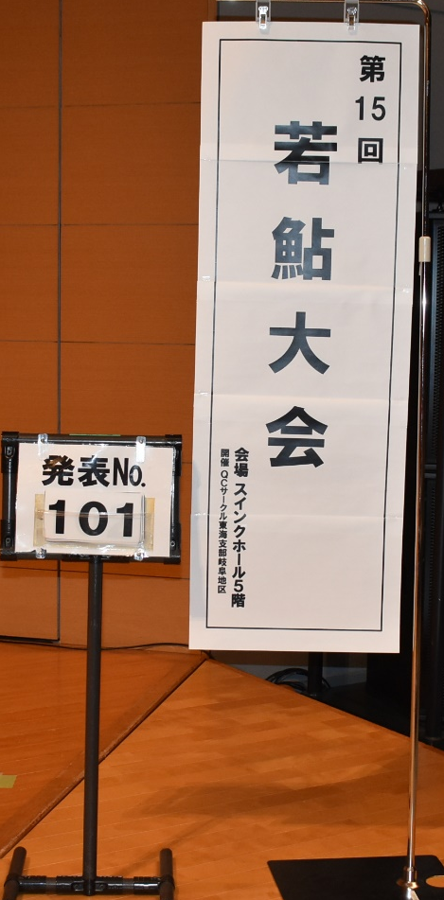
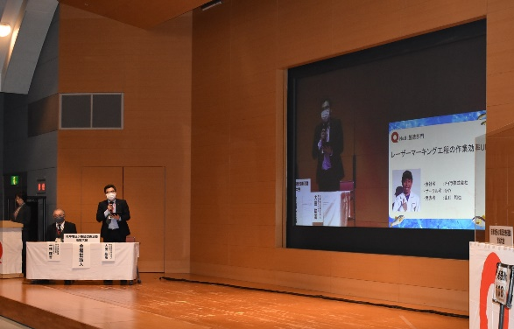
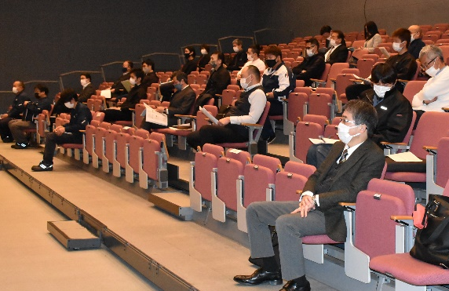
【大会風景】
会場とライブ配信を併用したハイブリッド形式により大会が運営されました
福田地区長開会挨拶
会場発表
ビデオ発表
映像発表の質問の回答を代読するインタビュア
質疑応答
ビデオ発表のサークルに対し
会場世話人がスクリーンに向かい講評
ソーシャルディスタンスを
考慮した会場

Slide 9
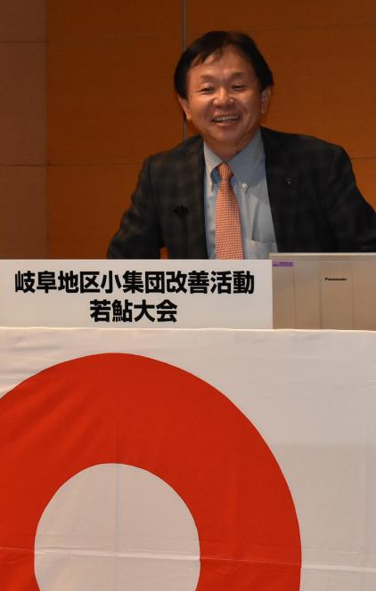
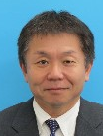
【講演】
テーマ
『QCサークルの基本と人材育成について』
講 師
オールアイシン TQM推進センター センター長
きとう やすし
鬼頭 靖 氏
＜職歴・略歴＞
1984年 アイシン精機(株)(現:(株)アイシン) 入社
2010年～2015年
TQM・PM・ISO推進部 部長
2013年～2019年
QCサークル東海支部 世話人
現在 オールアイシン
TQMセンター センター長
鬼頭靖講師

Slide 10
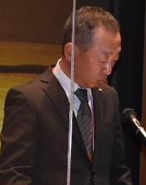
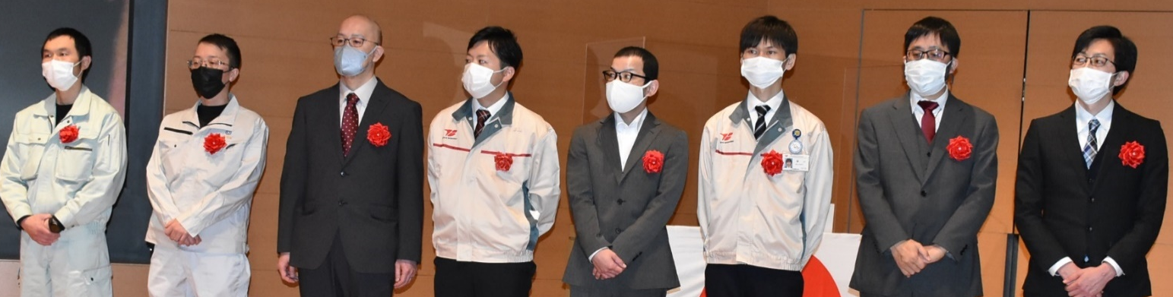
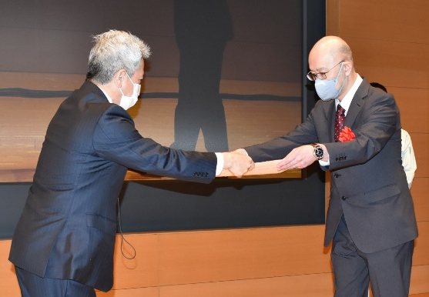
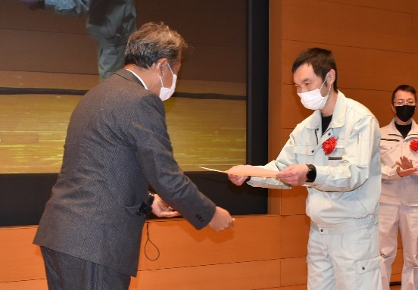
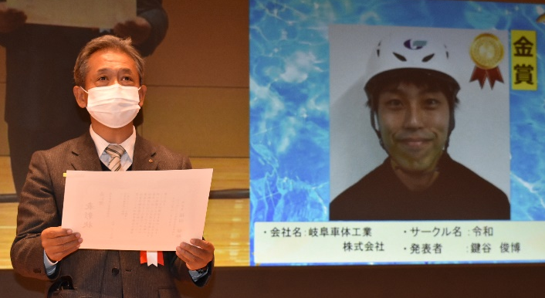
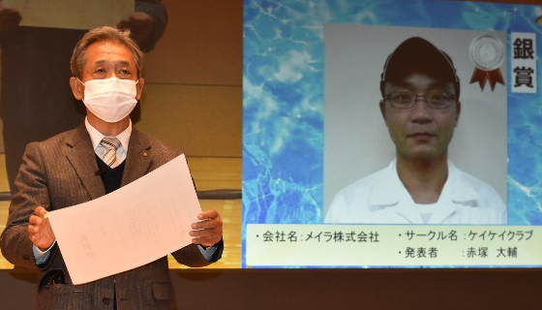
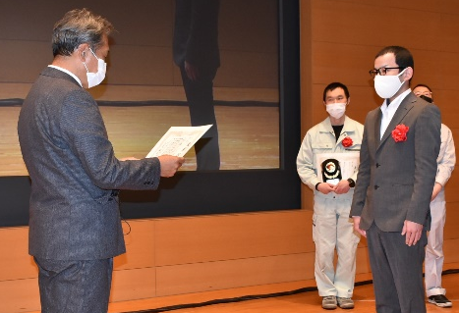
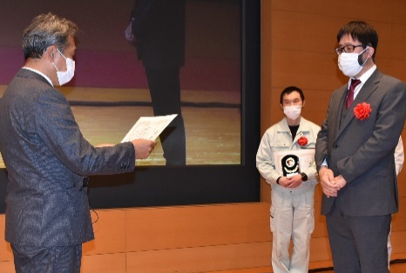
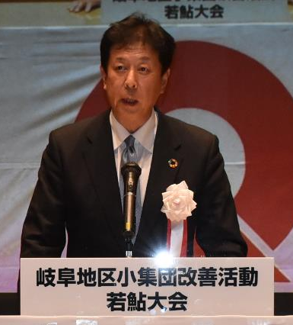
【総評・表彰式・閉会宣言】
石黒審査委員長
総評
表彰式。壇上に並んだ発表者の皆さん
岐阜県知事賞受賞 イビデン㈱・雑草魂。
プレゼンテーターは岐阜県商工労働部
森島様
JHS部門金賞
㈱オーツカ・ソフトクレーム
製造部門金賞 岐阜車体工業㈱・令和。
映像参加のためスクリーンに向かい表彰状が
授与されました
JHS部門銀賞
メイラ㈱ ケイケイクラブ
製造部門銀賞 ㈱デンソーテン
中津川制作所・アストロズ
製造部門銀賞
㈱ｲﾋﾞﾃﾞﾝｷｬﾘｱ・ｸﾘｴｲﾄ
デロリアン
児玉副地区長
閉会宣言

Slide 11
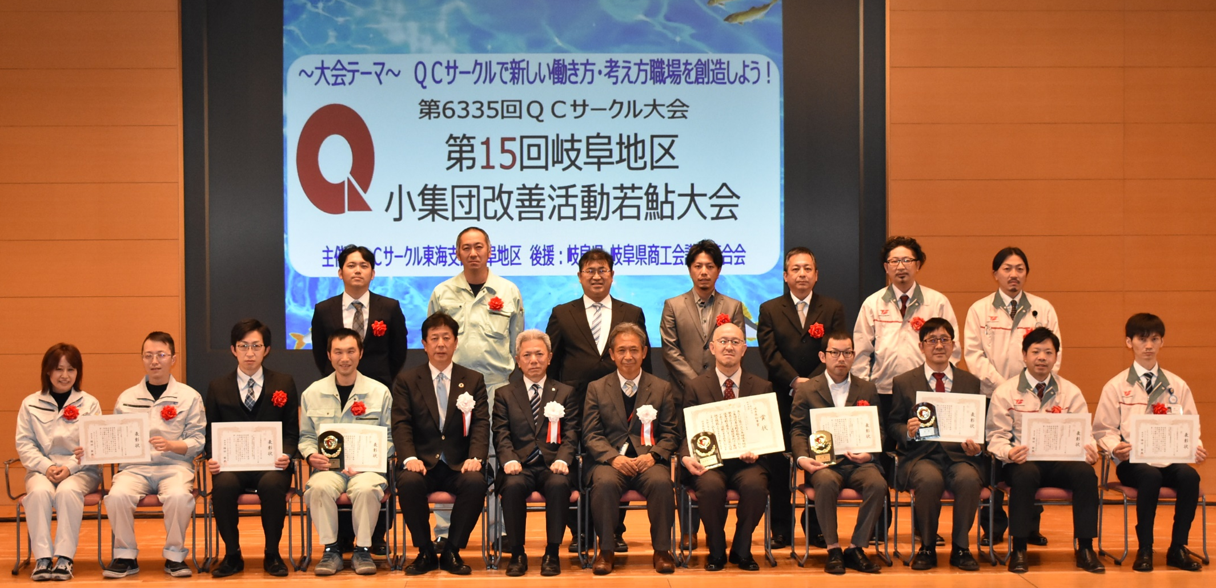
第15回 若鮎大会 記念撮影
発表者の皆さん ありがとうございました

